Slide 1

Kinderdorp – SPOREN vzw – 14 oktober 2026

Slide 2
Uitdagingen voor Sporen 2023-2028
.. Een wendbare organisatie in een steeds sneller veranderende omgeving

Slide 3


Slide 4


Slide 5
Sporen vzw ondersteunt gezinnen en families zodat kinderen, jongeren en jong volwassenen, zoveel mogelijk thuis kunnen opgroeien, omringd en ondersteund, veilig en kansrijk.

Slide 6
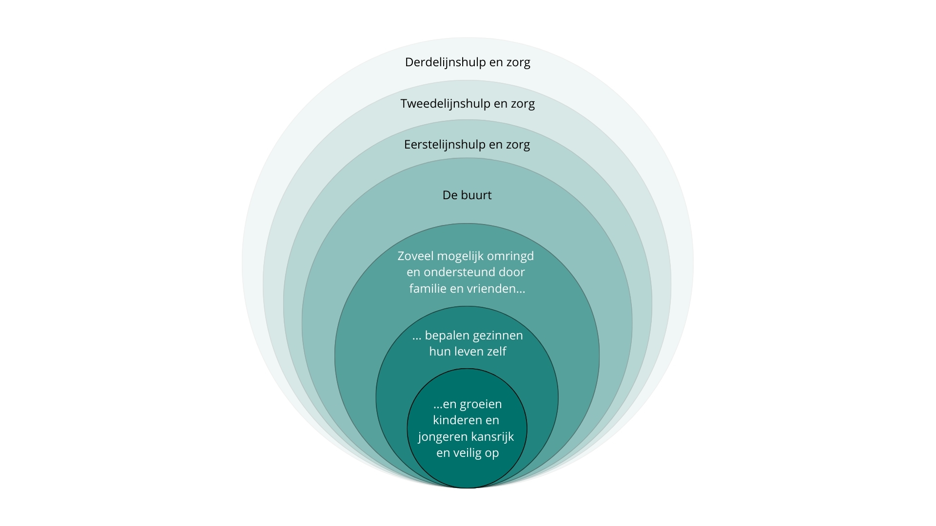

Slide 7
Alle gezinnen hebben recht op basisvoorzieningen, dichtbij, nabij: waar ze wonen, naar school gaan, werken, hun vrije tijd besteden… (nulde lijn)
Waar nodig, dienen deze basisdiensten en –voorzieningen (huisvesting, school, werk, gezondheid, mentaal welzijn, sociaal, cultureel, vrije tijd, veiligheid…) versterkt te worden.
Waar gezinnen meer nodig hebben, dient deze ondersteuning of hulp zoveel mogelijk in de gezinnen zelf aangeboden te worden, of op de plaatsen waar zij leven, school lopen, werken.. (“Werkplaatsen”, “Vindplaatsen”)(eerste lijn)
Gespecialiseerde hulp (tweede en derde lijn) dient zoveel mogelijk “naar voren geschoven” te worden.

Slide 8
Sporen vzw
Wij werken in elk gezin aan huis, ook wanneer de kinderen tijdelijk elders verblijven.
Samen met het gezin zoeken we uit:
  Welke extra ondersteuning ervan uit “nabije” (lokale) diensten kan komen.
  Welke mensen uit het eigen informele netwerk (“familie”) kunnen samenwerken.
  Welke expertises (in gelijkwaardigheid en met een open agenda) met het gezin kunnen samenwerken.
We werken steeds voor het volledige gezin, en met het familienetwerk.

Slide 9
Als organisatie met een missie in de geïntegreerde jeugd- en gezinshulp… als sociaal ondernemer
Onderzoeken we hoe onze huizen open huizen kunnen zijn, die bijdragen aan het versterken van het lokale sociale weefsel.
Bouwen we zelf mee aan enkele “Warme plekken”: Kloostersite Kraainem en Buurtzorghuis Herberg Stanske, Ten Trappen Hoeilaart…
Bouwen we mee aan een netwerk van Warme Plekken in Oost-Brabant.
Integreren we onze huizen en plekken in de Jeugd- en Gezinshulpverlening in de Eerstelijnszones.

Slide 10
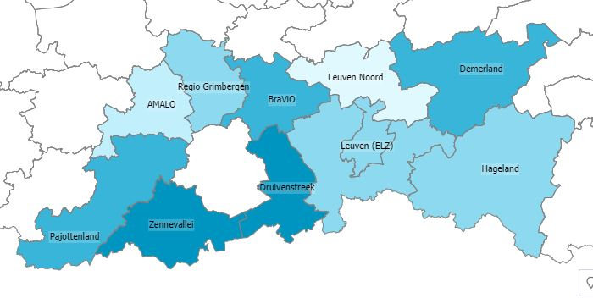
Regio

Slide 11
133 Zorgzame Buurten in Vlaanderen (Vlaams Minister van welzijn, Volksgezondheid en Gezin)
Het “kleine ontmoeten”, het “kleine helpen”
Versterken lokale sociale weefsel in de buurten
Dichterbij brengen van Zorg

Slide 12
Vroeg en nabij
Kinderen groeien maximaal in een gezinscontext op, bij voorkeur in het eigen gezin met de ondersteuning die nodig is.
De regie van de hulpverlening blijft maximaal bij jongeren en gezinnen, ook bij verontrusting.
We werken met ouders en hun netwerk.
Verblijf wordt altijd als tijdelijk gezien, en ondersteunend aan de eigen context in een integraal gezinstraject.
Verblijf wordt flexibel afgesproken.
Residenties zijn sterk faciliterend in de constructieve samenwerkingsrelatie met de kinderen en hun context.
Ondersteuning wordt maximaal outreachend geboden, zonder dat het kind verplaatst moet worden. Expertises worden snel en naadloos bijgeschakeld.
Het hulpverleningstraject primeert op de individuële organisatie (gezinnen centraal, al de rest moet zich daar op afstemmen).
Normalisering van de Jeugdhulp
Maximale samenwerking met reguliere maatschappelijke actoren en jeugdhulpomgeving

Slide 13
Actuele Speerpunten in Kinderdorp
Oudergroepen Geweld en Waakzame Zorg – Individuele coaching
Jong Volwassenen
Gezinsopnames
Gezinsvakantie

Slide 14
Oudergroepen geweldloos verzet – waakzame zorg – nieuwe autoriteit
Oudergroepen: 5 sessies van 2u – 1000 euro/groep
Individuele trajecten (per ouderkoppel): 10 sessies per gezin – 400 euro/gezin

Slide 15
JONG VOLWASSENEN
Ombouwen van 2 kamers naar 1 studio: +- 6300 euro
  Weghalen tussenmuur, aanpassingen aan vloer, plafond en muren
  Aanpassingen aan licht, technieken, elektriciteitskast
  Plaatsing kitchenette, inrichting (zetel, tv, tafel en stoelen…)

Slide 16
Gezinsopnames
Studio = > woonkamer met zetelbed
Toevoegen van een kamer aan een studio of leefruimte: +- 2000 euro
  Deur in muur plaatsen, afwerking
  Technieken aanpassen
  Aangepast (stapel-)bed, benodigdheden…

Slide 17
Gezinsvakanties

